Slide 1
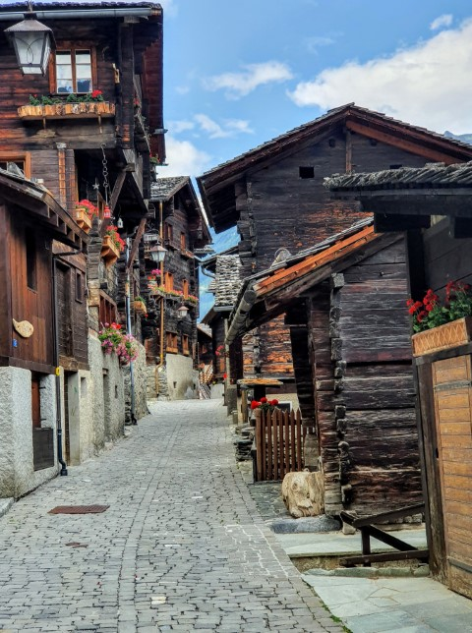
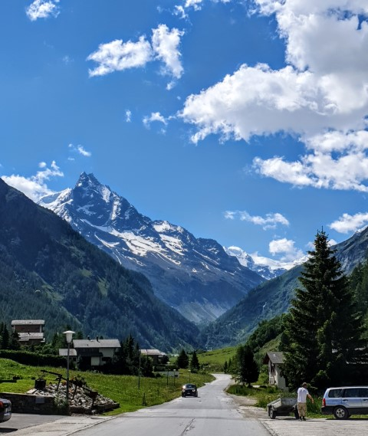
Val d’Anniviers
- Grimentz
- Zinal

Slide 2
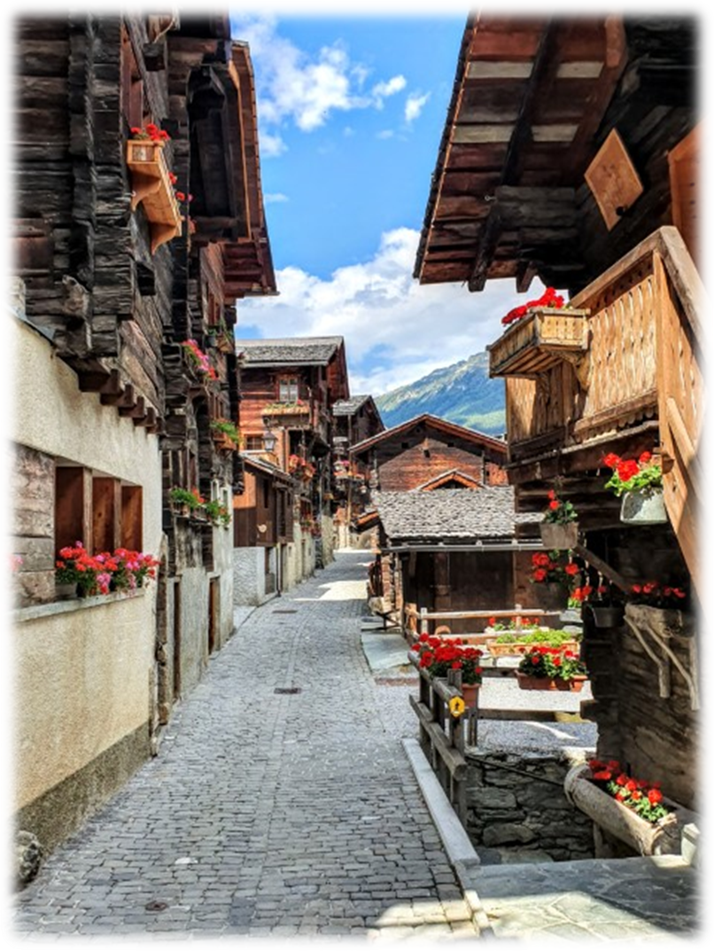
Ins Val d'Anniviers muss man reinschauen. Schon die gut ausgebaute Bergstrasse oben an der Schlucht macht Freude, und dann erst, wenn sich plötzlich die Schneeberge hinten im Tal zeigen.
Das malerische Walliser Dorf Grimentz auf 1564m Höhe gehört zur Gemeinde Anniviers im gleichnamigen Tal.
Ein Dorfrundgang offenbart den ganzen Charme des Dorfes, dessen Zentrum das Burgerhaus aus dem Jahre 1550 ist. In seinem Keller reift ein weisslicher Gletscherwein in alten Lärchenfässern heran, eine Weinspezialität.
Der Bummel durch dieses Dorf bildet den Höhepunkt des Besuchs im Val d'Anniviers. Die autofreie, enge Hauptgasse ist gesäumt von sonnenverbrannten Holzhäusern, geschmückt mit hunderten von feurigroten Geranien.

Slide 3
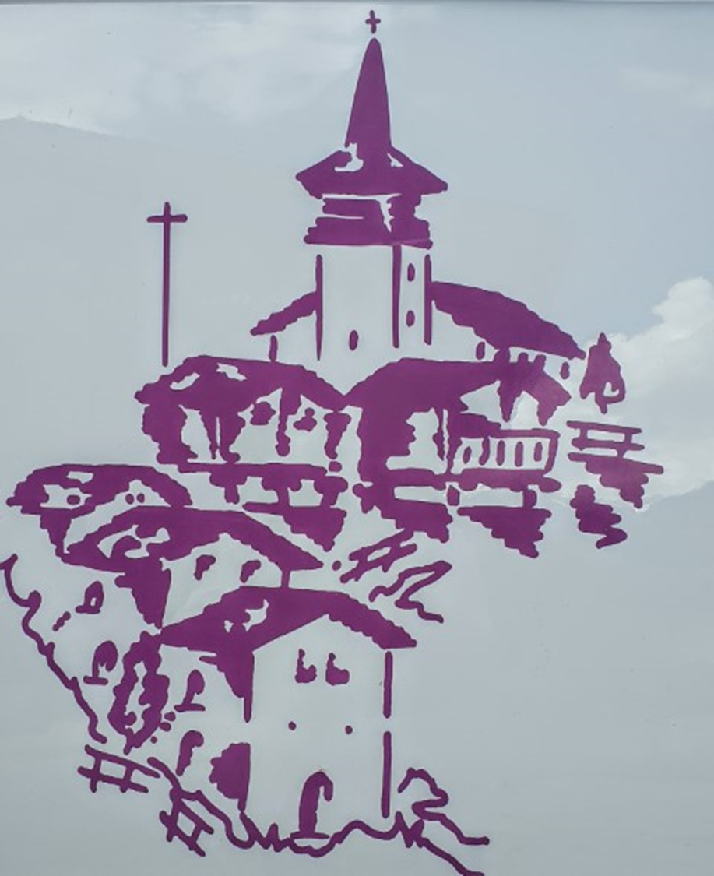
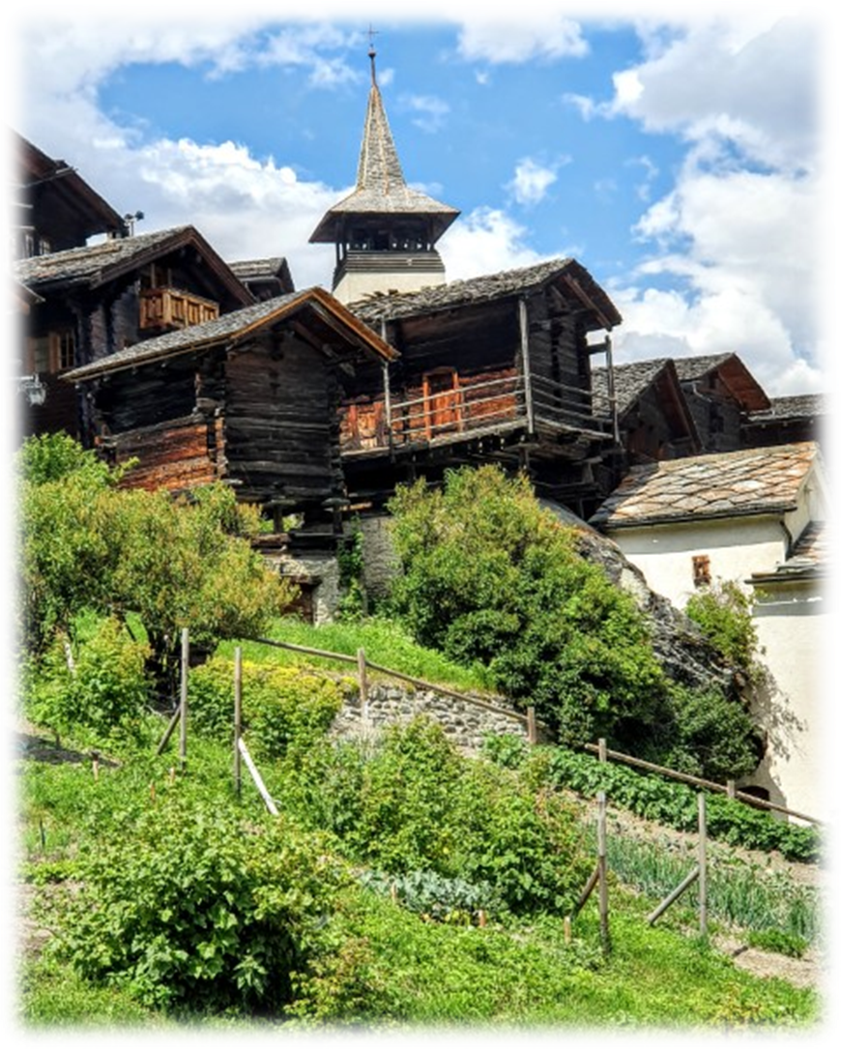

Slide 4
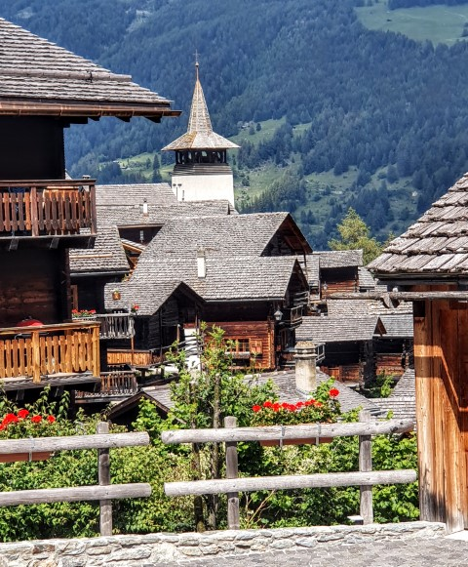

Slide 5
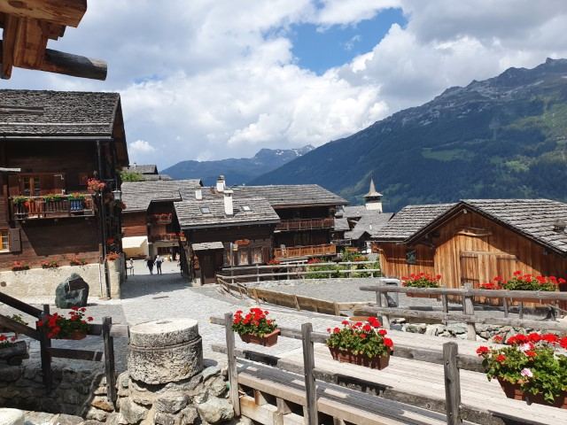

Slide 6
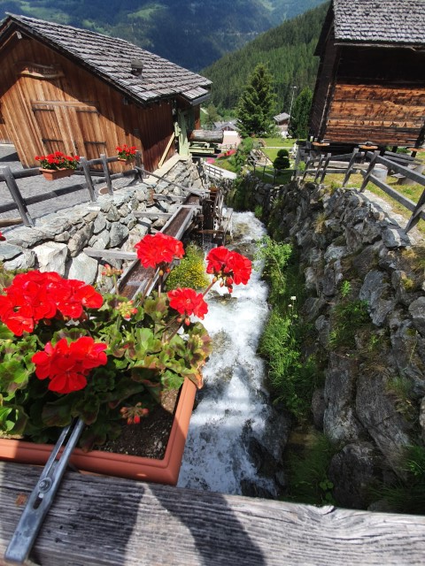

Slide 7
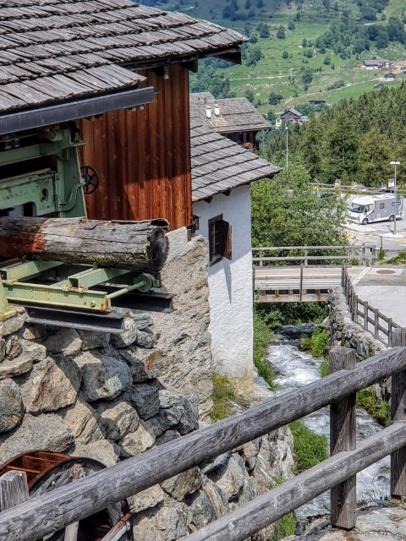

Slide 8
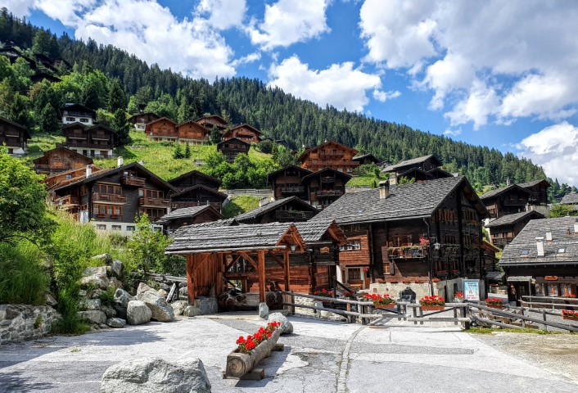

Slide 9
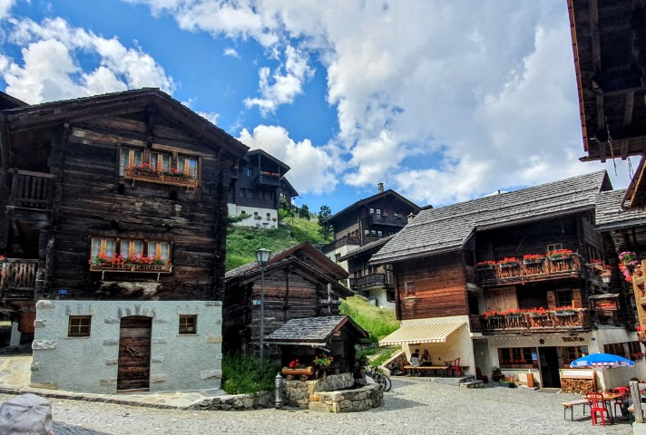

Slide 10
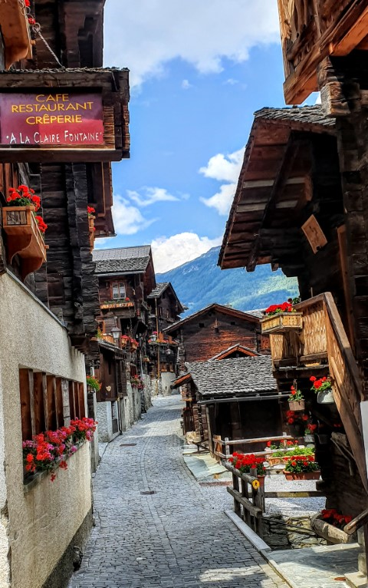

Slide 12
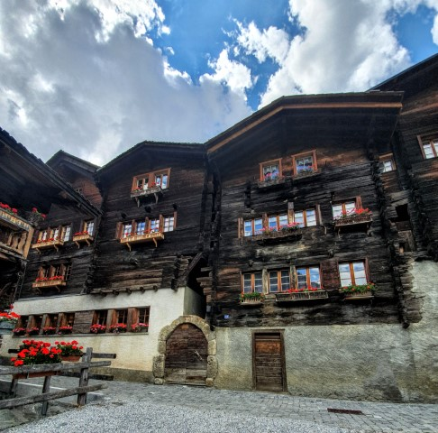

Slide 13
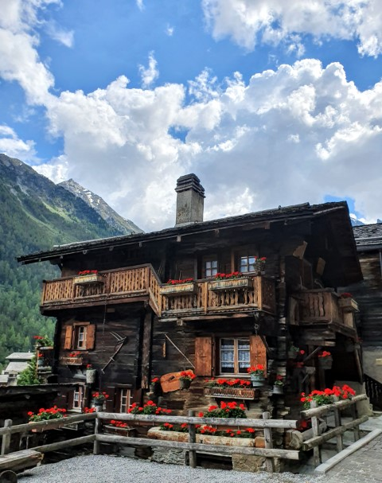

Slide 14
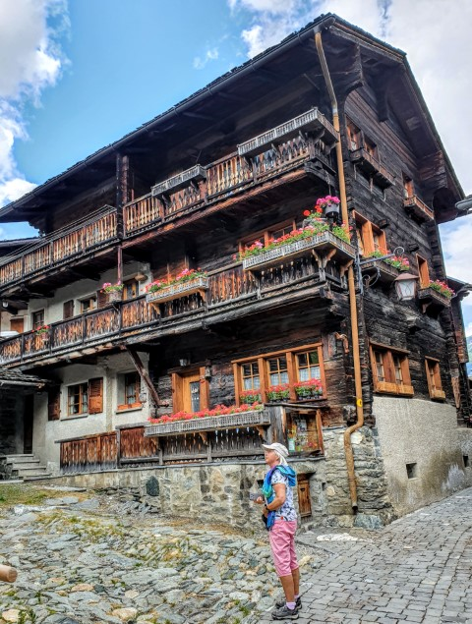

Slide 15
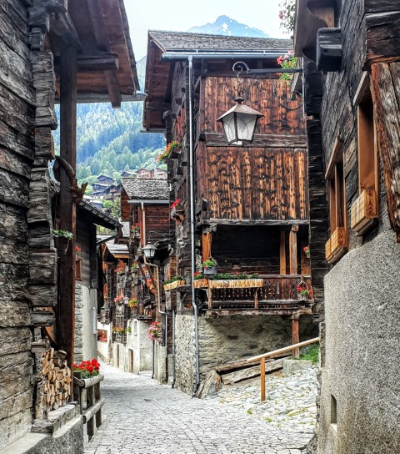

Slide 16
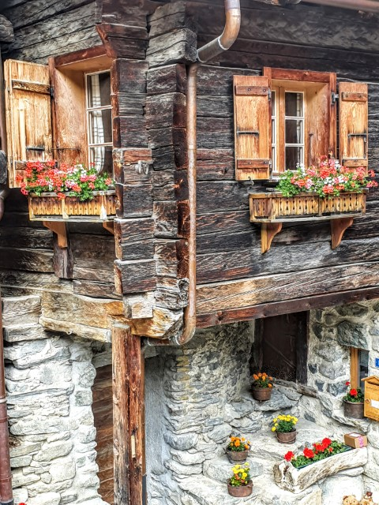

Slide 17
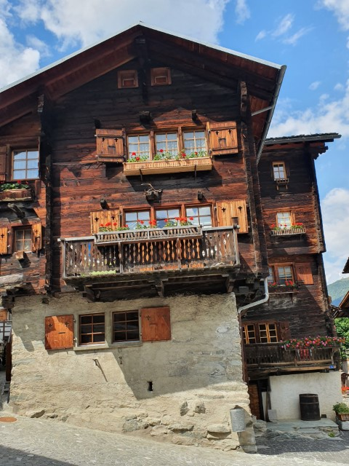

Slide 18
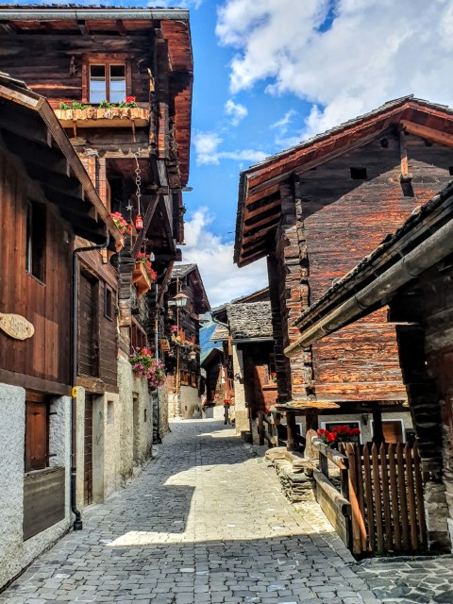

Slide 19
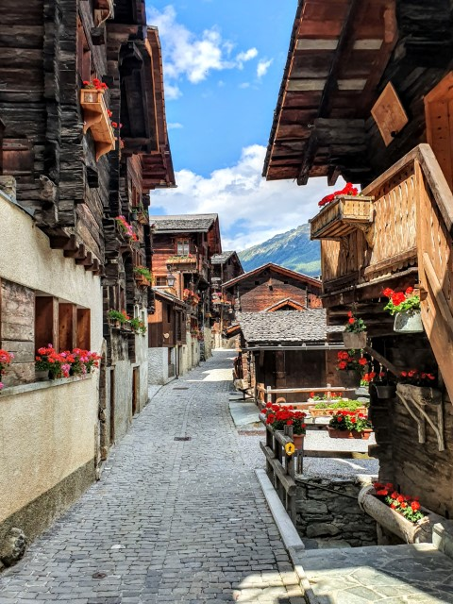

Slide 20
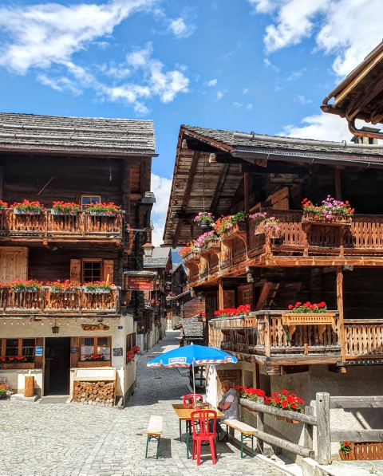

Slide 21
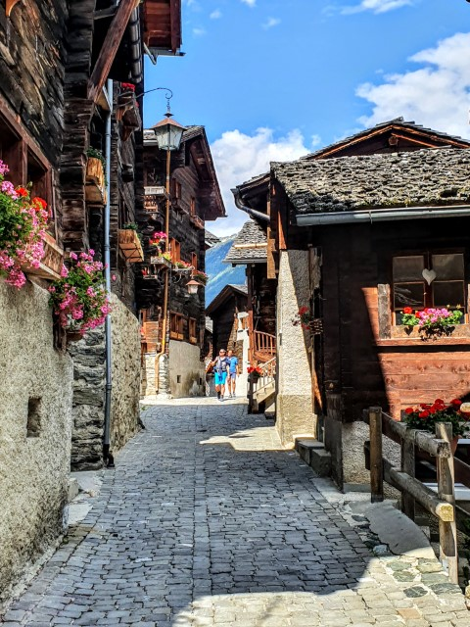

Slide 22
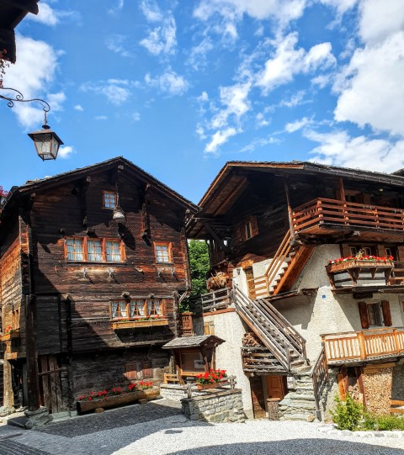

Slide 23
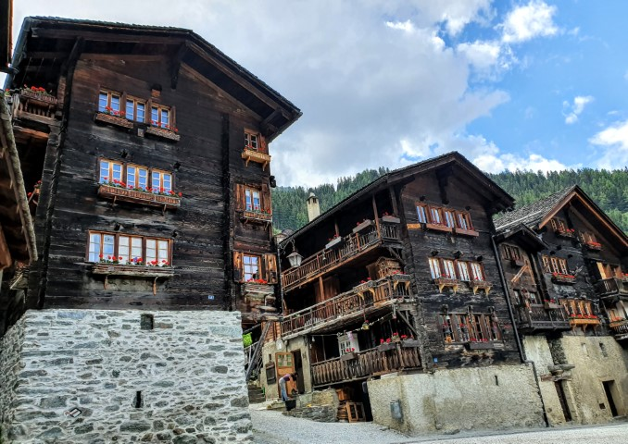

Slide 24
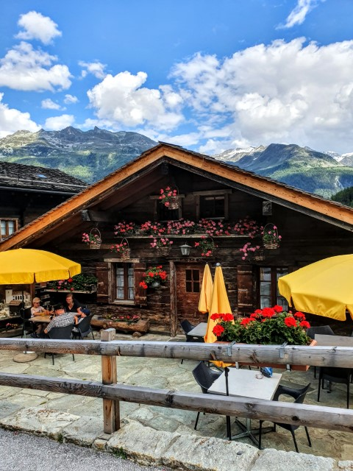

Slide 25
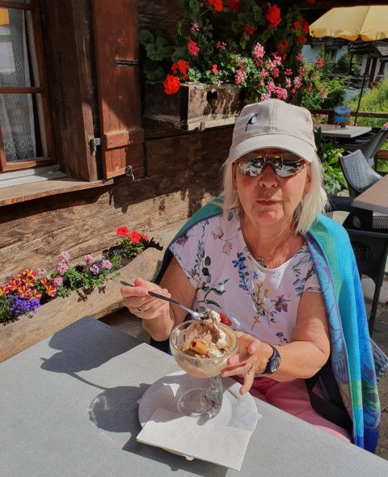

Slide 26
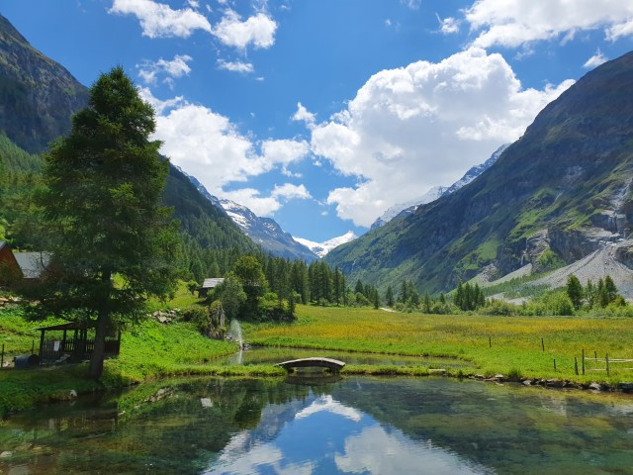
ZINAL
Der Walliser Ferienort Zinal liegt auf 1670 müM zuhinterst im Val d'Anniviers, eingebettet in eine majestätische Gebirgslandschaft.

Slide 27
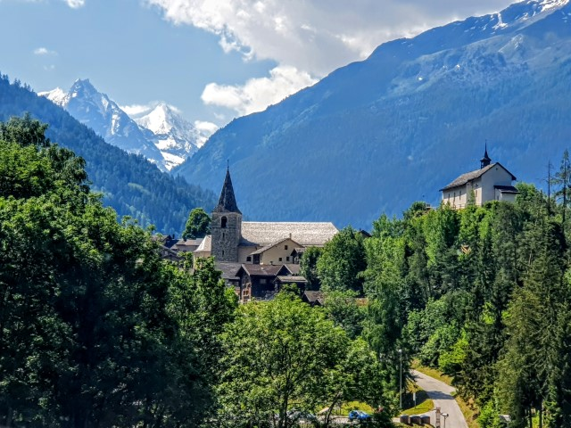

Slide 28
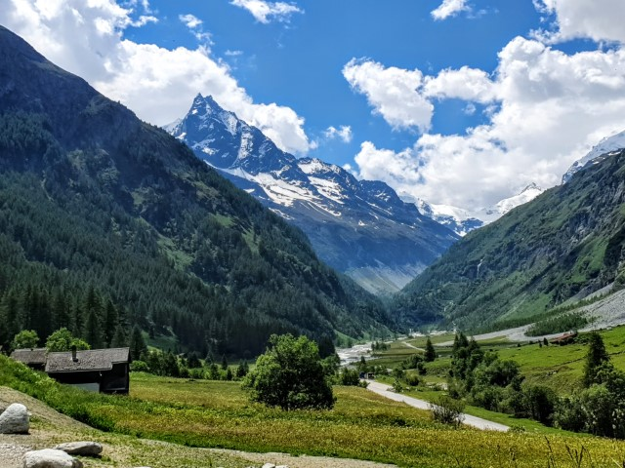

Slide 29
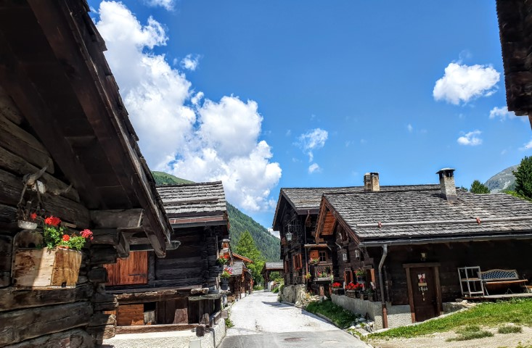

Slide 30
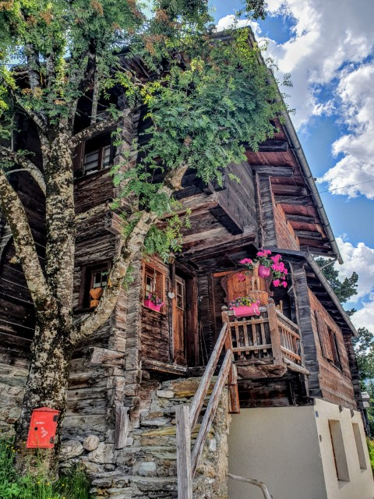

Slide 31
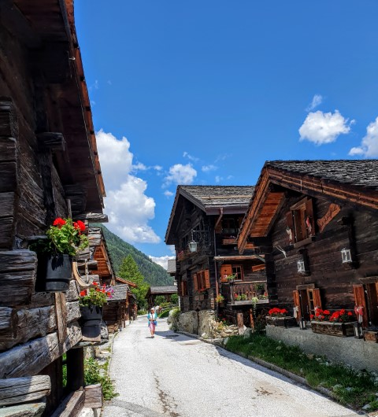

Slide 32
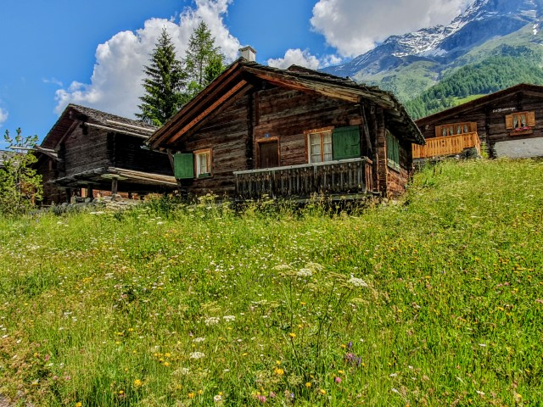

Slide 33
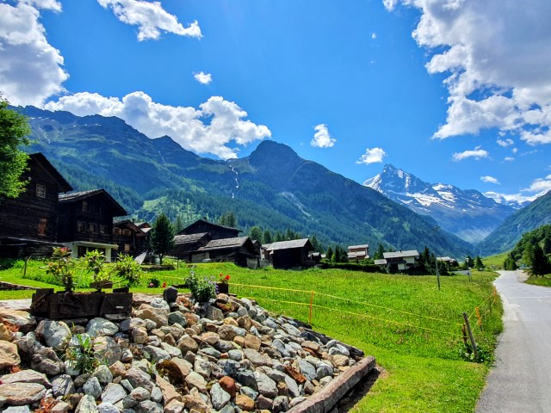

Slide 34
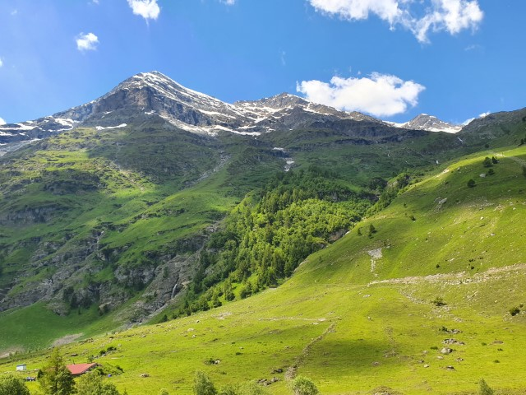

Slide 35
